Slide 1
Μαθηματικά
15.01.2021
Βιβλίο μαθητή σελ.64,65

Slide 2
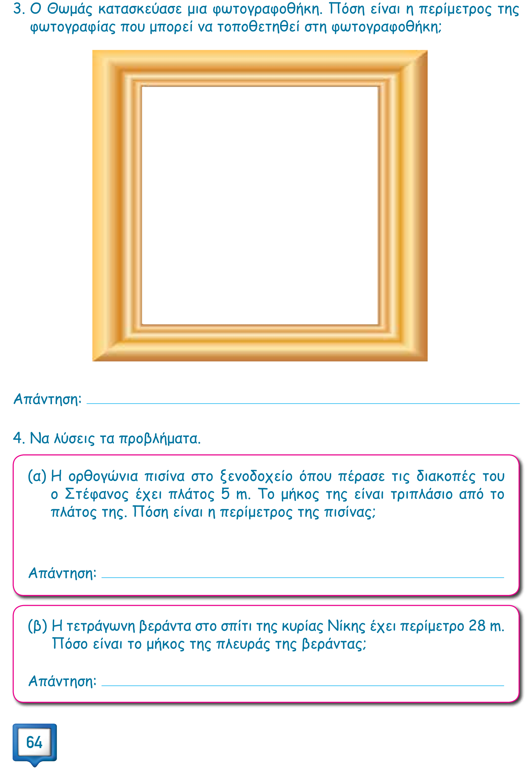
Πήγαινε στο βιβλίο σου στη σελίδα 64.
Α
Β
1. Χρησιμοποίησε τη ρίγα σου για να
μετρήσεις το μήκος και το πλάτος. Σημείωσέ τα στο σχήμα.
2. Προσοχή!! Από πoιο σημείο πρέπει να μετρήσεις,
για να φαίνεται ολόκληρη η φωτογραφία;
Θα χρησιμοποιήσεις τα σημεία ΑΒΓΔ; Ή τα σημεία ΕΖΗΘ;
3. Γράψε μαθηματική πρόταση και ολοκληρωμένη απάντηση.
Ε
Ζ
Θ
Η
Δ
Γ
Θα σε βοηθήσει, αν φτιάξεις ένα πρόχειρο ορθογώνιο
και σημειώσεις το μήκος και το πλάτος.

Slide 3
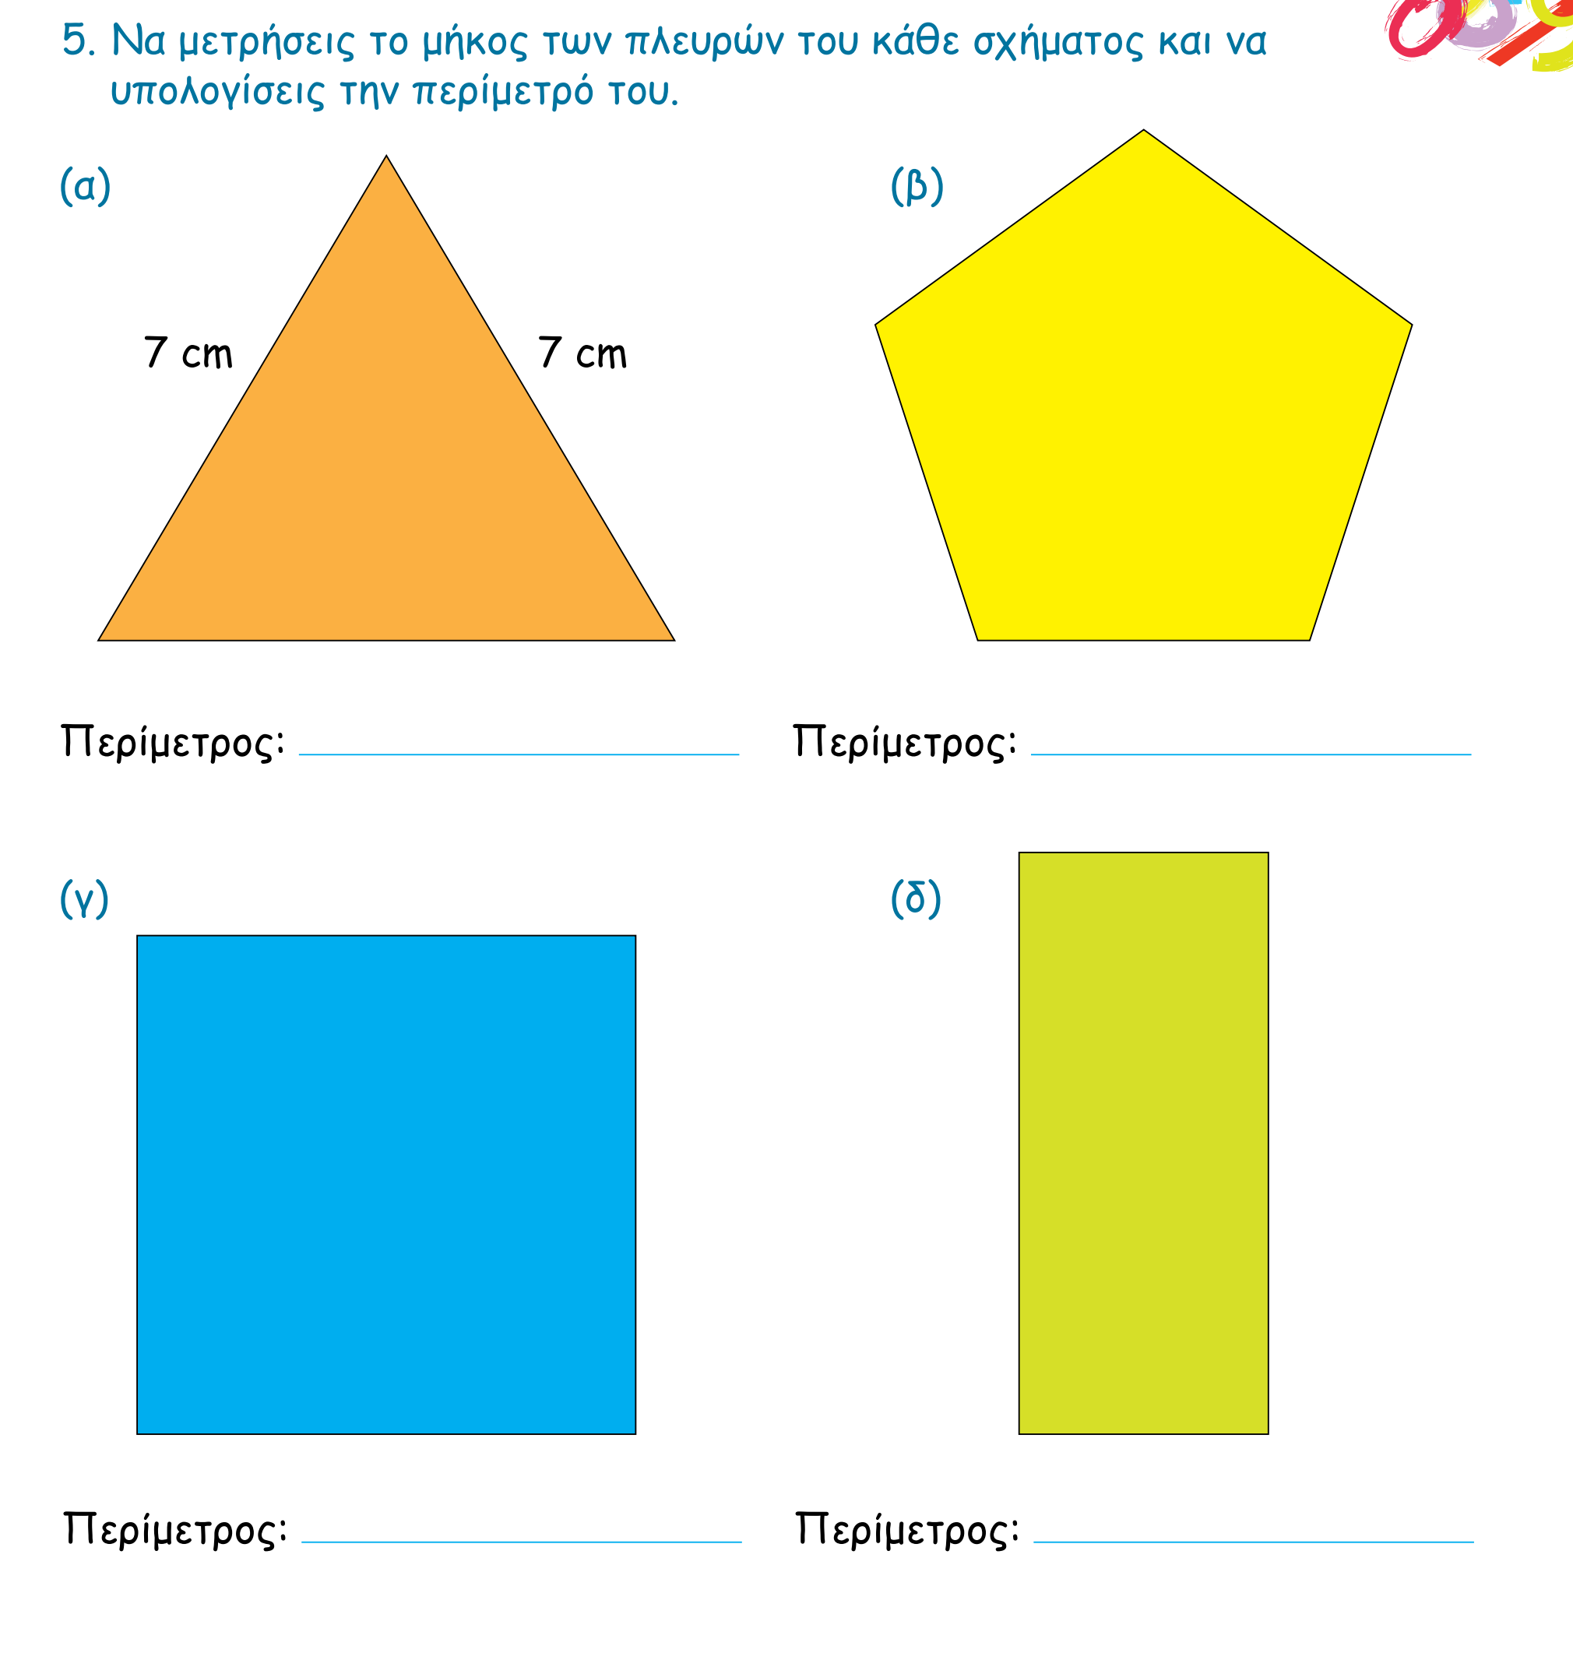
Πήγαινε στο βιβλίο σου στη σελίδα 65.
Προσοχή! Να χρησιμοποιείς τη ρίγα
από το σημείο μηδέν και από την
πλευρά που μετρά εκατοστόμετρα/cm.
Να σημειώνεις στο σχήμα, το μήκος
της κάθε πλευράς, όπως το παράδειγμα.

Slide 4
ΤΕΛΕΙΩΣΑΜΕ ΓΙΑ ΣΗΜΕΡΑ!
ΚΑΛΗ ΣΥΝΕΧΕΙΑ!

